Slide 1

我们热爱共产党
——六（6）中队庆祝建党九十周年主题队会

Slide 2

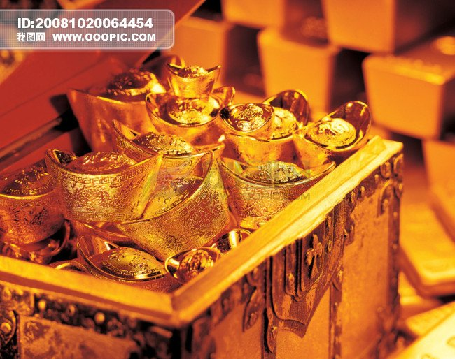

Slide 3

坑 彼 甘 附 买
钱 盆 软 扮 实
淘 绝 掘 刷 若 悟 娇
kēng
pén
ruǎn
shí
shuā ruò

Slide 4
蜂拥而至 一无所获 扫兴
不甘心 埋头苦干 失望
倾盆大雨 若有所悟 实现

Slide 5

听说有人在萨文河畔无意中发现了金子，淘金者便蜂拥而至。
他埋头苦干了几个月，几乎翻遍了整块土地，也没有发现一丁点儿金子。
“这里没有金子，”彼得若有所悟，“但这土地很肥沃，我可以用来种花，人们一定会买些花来装扮自己的客厅。”

Slide 6

五年以后，彼得终于实现了他的梦
想，他不无骄傲地对人说：“我是唯
一找到真金的人！我的金子就在这块
土地里。”
• •
• • • •
•
•

Slide 7
→ →
蜂拥而至 一无所获 扫兴
不甘心 埋头苦干 失望
→ →
→ →
倾盆大雨 若有所悟 实现

Slide 8
课后链接：
1、完成22课习字册上的内容。
2、熟读课文，思考彼得是怎样实现自己的梦想的？他为什么能找到真金？

